Slide 1
Literatura pro děti a mládež
Bc. Marie Gorylová Knihovna Třinec
13.11.2019

Slide 2
Jak se v nabídce orientovat?
Zlatá stuha
Magnesia Litera
Nejlepší knihy dětem
Anketa SUK
Knihy v češtině
Časopis Iliteratura
Databáze knih / Bibliografická databáze
Booktubeři
Stránky nakladatelství (Baobab, Host, Paseka, CooBoo …)

Slide 3

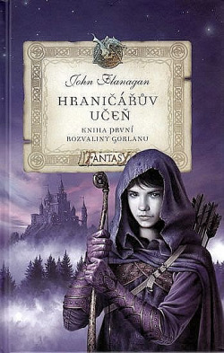









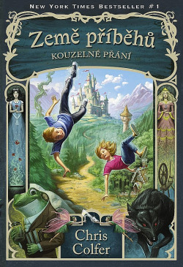

FANTASY pro mladší

Slide 4

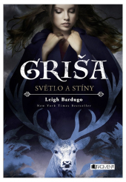





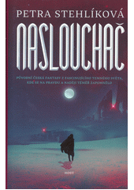







FANTASY pro starší

Slide 5





SCI-FI / DYSTOPIE pro mladší

Slide 6







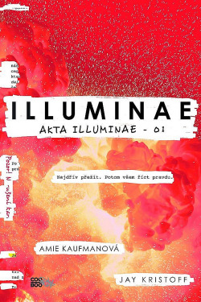




SC-FI / DYSTOPIE pro starší

Slide 7












PRO MLADŠÍ DÍVKY

Slide 8












PRO STARŠÍ DÍVKY

Slide 9








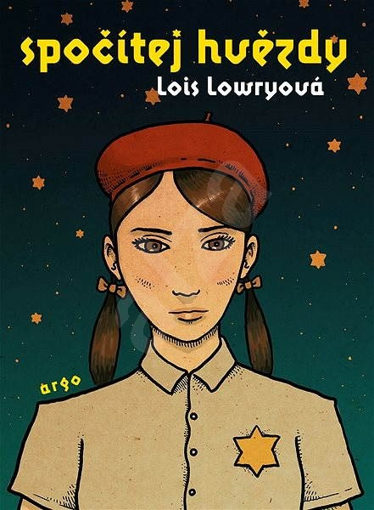






YOUNG

Slide 10











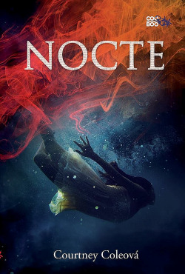


YOUNG ADULT

Slide 11
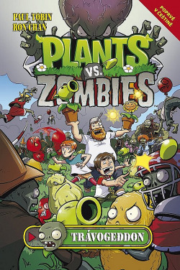
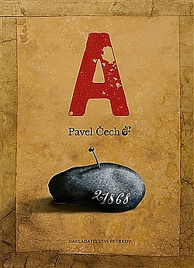
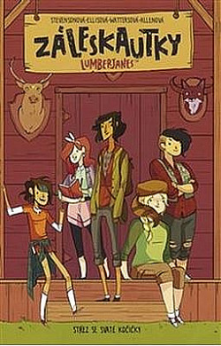







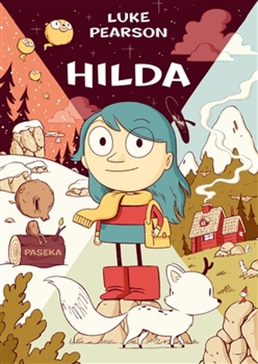

KOMIXY pro mladší

Slide 12






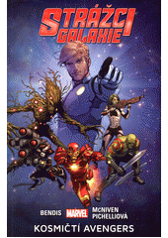




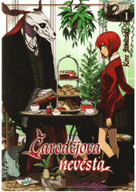
KOMIXY pro starší

Slide 13









KOMIX „historický“

Slide 14
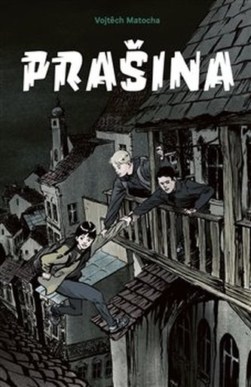








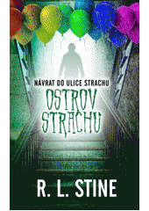
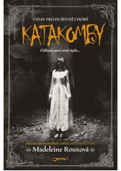

Ostatní tipy…

Slide 15








Tipy pro „nečtenáře“:
Komixy
Knihy na motivy her ( Minecraft, Roblox)
Gamebooky
Sdílení mezi spolužáky ve třídě

